Slide 1


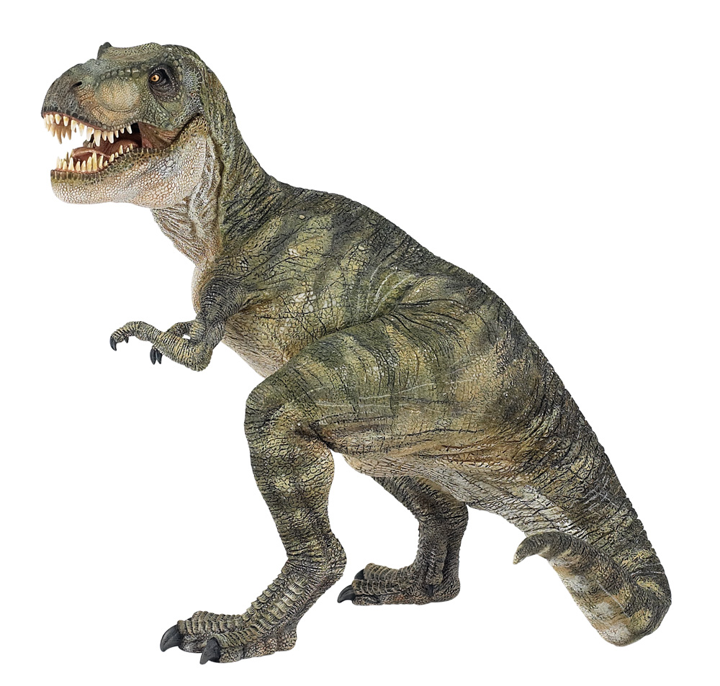
게임 컨셉
공룡이 비누방울을 쏘면서 적을 처치하는 게임

Slide 2
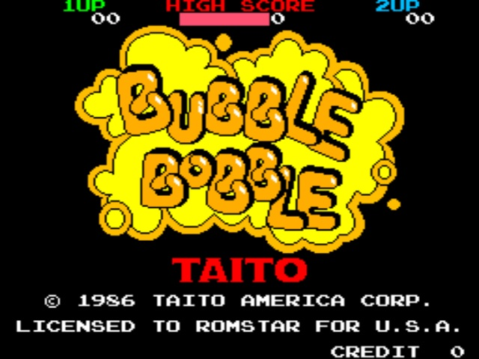
메인화면
여타의 오락실 게임처럼 동전을 넣어야 게임이 시작되도록 화면을 보여줌

Slide 3
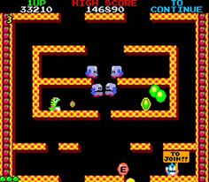
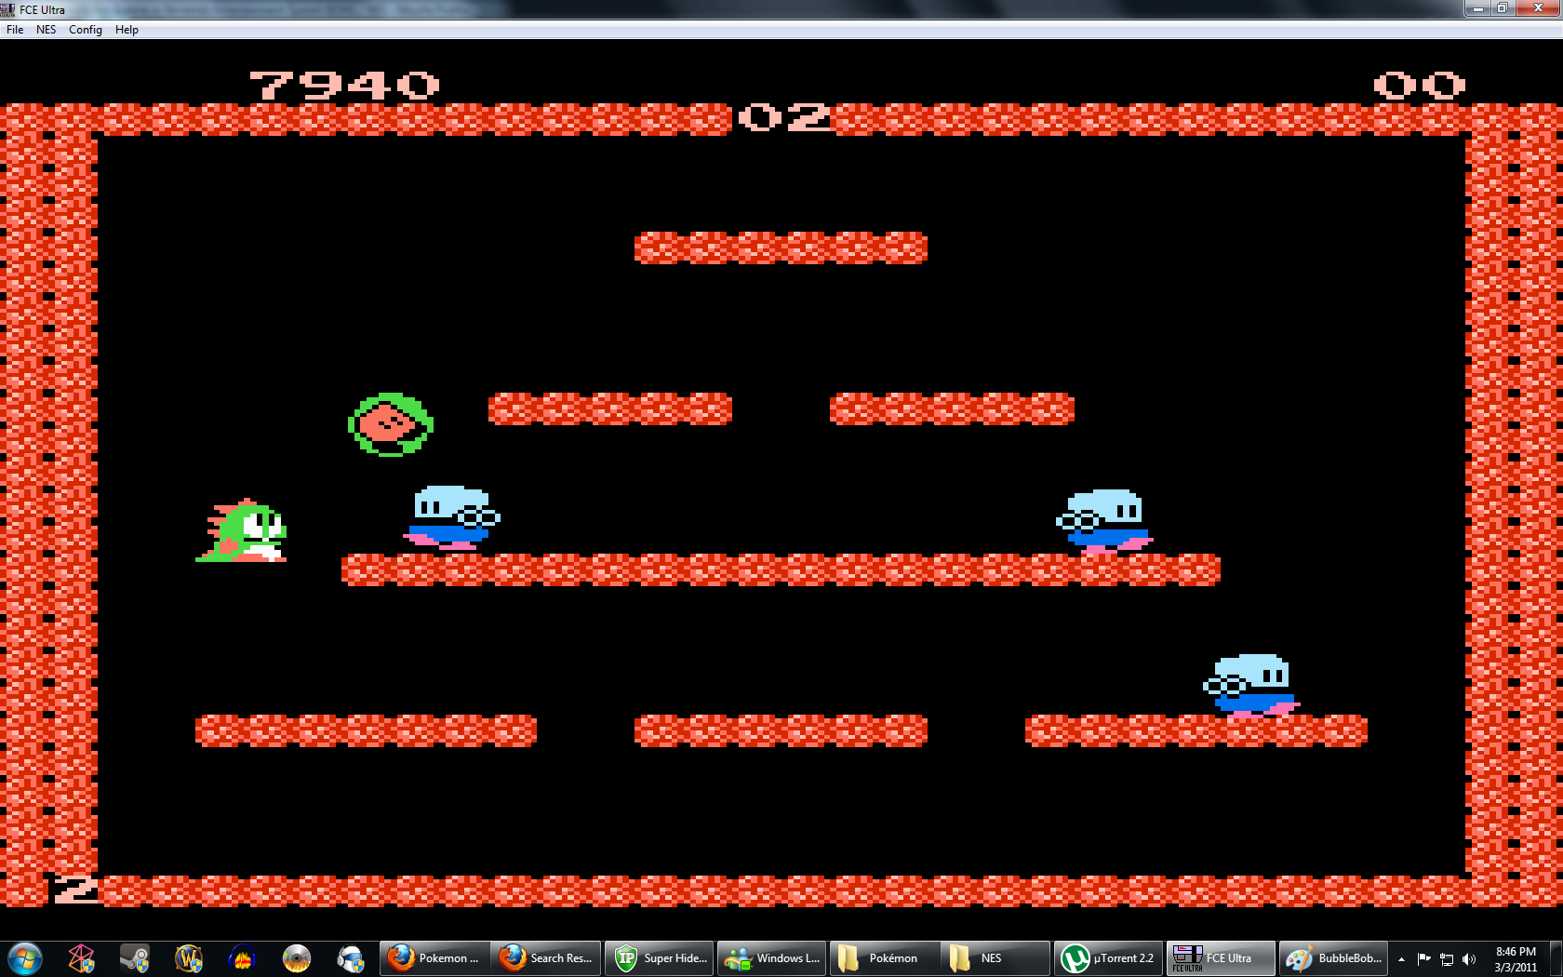
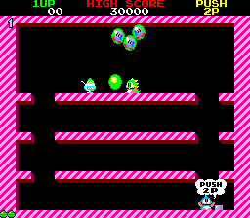
실행 흐름
[공격 시 방울을 발사]
[방울에 맞은 적은 방울안에 갇힘]
[방울을 터뜨리면 적이 완전히 죽고
캐릭터는 점수를 획득]
스테이지 내의 모든 적을 잡게 되면 다음스테이지로 이동 후 반복

Slide 4
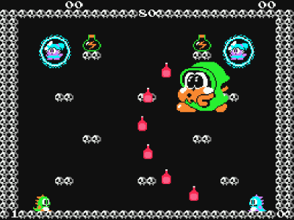
실행 흐름
10스테이지에 보스 등장
보스의 경우 특정한 공격 패턴이 존재
캐릭터의 일반 공격으로 잡을 수 없으며
화면에 뿌려진 아이템을 얻어야만
공격이 가능해짐

Slide 5
개발 범위
내용 | 최소범위 | 추가범위
맵 | 상하 좌우가 다 막혀 있는 스테이지 구현 | 스테이지 아래와 위에 구멍을 뚫어 하단 구멍으로 떨어질 경우 스테이지 상단 구멍으로 떨어지도록 구현
캐릭터 컨트롤 | 좌우 이동, 점프 공격 구현 | 다른 캐릭터를 선택할 수 있는 기능 추가
아이템 | 점수를 증가시켜주는 아이템 | 공격의 속성을 바꿔주는 아이템
몬스터 | 화면에 랜덤하게 돌아다님 | 플레이어가 근처에 있을 경우 공격, 플레이어가 스테이지를 클리어 하지 않을 경우 플레이어를 공격하는 무적 몬스터 소환
사운드 | 일반 전체 사운드, 일반 오브젝트 사운드( 동전소리 등) 캐릭터 사운드(공격 점프), 아이템 획득 시 사운드 | 보스 전용 전체 사운드, 공격 속성 변경시의 공격 사운드, 무적 몬스터 소환 시 사운드
애니메이션 | 캐릭터 이동, 점프, 공격, 사망, 스테이지 이동 적 몬스터 이동, 점프, 피격, 사망 | 적 몬스터 공격
보스 | 10스테이지에 한 번 등장 스테이지 클리어 시 게임 승리 | 10스테이지 마다 보스 몬스터 추가 최대 5종

Slide 6
개발 계획
주차 | 내용 | 자세한 내용
1주차 | 리소스 수집 | 캐릭터 및 몬스터의 스프라이트 수집 사운드 파일 수집
2주차 | 키보드 동작 | 캐릭터 이동 및 공격 구현
3주차 | 몬스터 구현 | 몬스터의 기본 이동 및 행동 패턴 구현
4주차 | 맵 툴 구현 | 맵 스프라이트를 이용하여 스테이지를 만들 수 있도록 프로그램 구현 텍스트 파일로 맵 정보 출력
5주차 | 맵 툴 연동 | 텍스트 파일을 읽어 들여 화면에 스프라이트를 뿌려주도록 구현 캐릭터나 몬스터가 맵 스프라이트를 뚫지 못하도록 충돌 구현 중간 점검 및 보완
6주차 | 메인 화면 구현 | 오락실 게임처럼 돈을 넣는 버튼과 시작 버튼 구현 점수 획득용 아이템 구현 공격과 아이템 획득에 따른 점수 구현
7주차 | 보스 구현 | 맵 툴에서 보스를 설정 가능하도록 구현 보스의 패턴 구현
8주차 | 사운드 추가 | 배경 사운드 및 각종 애니메이션에 맞는 사운드 적용 버그 수정 및 기능 추가
9주차 | 캐릭터 최종 | 캐릭터 공격 범위 및 개수 제한 설정 등 디테일 확인
10주차 | 게임 엔딩 | 게임 클리어 실패/성공에 따른 엔딩 애니메이션 설정 엔딩 에니메이션 이후 점수 합산 화면 출력
11주차 | 마무리 | 1. 최종 확인 및 릴리즈

Slide 7
자체 평가
평가 항목 | 평가
발표 자료에 포함할 내용을 다 포함 했는가 | A
게임 컨셉이 잘 표현 됐는가 | A
게임의 핵심 메카닉의 제시가 잘 되었는가 | C
게임 실행 흐름이 잘 표현 되었는가 | A
개발 범위가 구체적이며 측정가능한가 | A
개발 계획이 구체적이며 실행가능한가 | B

